Slide 1


Číslo projektu | CZ.1.07/1.4.00/21.1405
Název sady materiálů | Vyjmenovaná slova (VS)
Název materiálu | VY_32_INOVACE_16_Význam VS po M - smýkat, dmýchat, chmýří, nachomýtnout se, Litomyšl
Autor | Mgr. Jana Lišková

Slide 2

Význam vyjmenovaných slov po M
- smýkat
- dmýchat
- chmýří
- nachomýtnout se
- Litomyšl
Autorem materiálu a všech jeho částí, není–li uvedeno jinak, je Mgr. Jana Lišková
2.ZŠ Dobříš

Slide 3
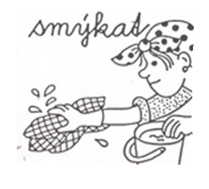
smýkat
vléci
táhnout
vláčit
lomcovat
klouzavě se pohybovat
slovní spojení:
smýkat za sebou tašku
nohy se jí smýkaly na náledí
smýkat kmeny v lese

Slide 4
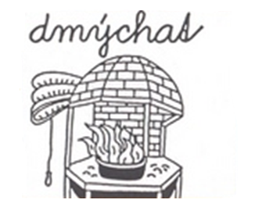
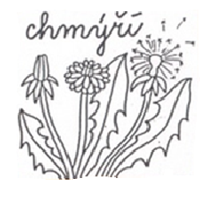
dmýchat
vhánět vzduch
foukat (např. do ohně)
chmýří
jemné chloupky, peří
chmýří pampelišky

Slide 5
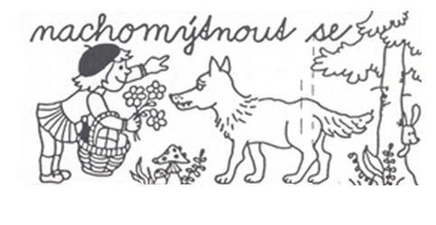
nachomýtnout se
připlést se do cesty
vyskytnout se
objevit se
Jak se k tomu nachomýtl Vašek?

Slide 6

Litomyšl
město ve východních
Čechách (Pardubický kraj)
rodiště Bedřicha Smetany
(hudební skladatel)
Zajímavost (pověst)
Kaple sv. Jiří u Litomyšle byla na sklonku 17.století velmi poničena, proto se místní občané rozhodli prodat zvon do Lochovic. Avšak paní z Lochovic prohrála zvon s krumlovskými, a tak skončil nakonec v Českém Krumlově.

Slide 7
Doplňovačka
(v závorce je uveden počet písmen
hledaného slova)
B.Smetana se narodil v (9)
připlést se k něčemu (11)
mouchy, ovádi, … jsou dotěrný (4)
mláďata jsou po narození (8)
nezbytná součást houslí (6)
. . . . . . š . i
Litomyšli
. . ch . . . . . . . t se
nachomýtnout se
. . y .
hmyz
o . . . . . . á
ochmýřená
. . . . . c
smyčec

Slide 8
Zdroje:
www.office.microsoft.com
http://skolicka6.rajce.idnes.cz/VYJMENOVANA_SLOVA
vlastní

